Slide 1
Aktuelles aus der Berufsbildung
DHKT AN-Vizepräsi-tagung
21.-22.04.2023 in Kassel

Slide 2
Neugeordnete Ausbildungsberufe 2023
Glasapparatebauer/in
Karosserie- und Fahrzeugbaumechaniker/in
Mediengestalter/in Digital und Print
Gestalter/in für immersive Medien(neu)
Steuerfachangestellte/r
Kunststoff- und Kautschuktechnologe/-in

Slide 3
Ausbildungsberufe in Neuordnung(1)
Die Verfahrensbeteiligten gehen vom Erlasstermin 01.08.2024 aus
Ausbaufacharbeiter/in
Bauwerksmechaniker/in für Abbruch und Betontrenntechnik
Beton- und Stahlbetonbauer/in
Brunnenbauer/in
Estrichlegerin
Feuerungs- und Schornsteinbauer/Feuerungs- und Schornsteinbauerin
Fliesen-, Platten- und Mosaikleger/Fliesen-, Platten- und Mosaiklegerin
Gleisbauer/Gleisbauerin
Hochbaufacharbeiter/Hochbaufacharbeiterin
Kanalbauer/Kanalbauerin
Maurer/Maurerin
Rohrleitungsbauer/Rohrleitungsbauerin
Spezialtiefbauer/Spezialtiefbauerin
Straßenbauer/Straßenbauerin
Stuckateur/Stuckateurin
Tiefbaufacharbeiter/Tiefbaufacharbeiterin
Trockenbaumonteur/Trockenbaumonteurin
Wärme-, Kälte- und Schallschutzisolierer/Wärme-, Kälte- und Schallschutzisoliererin
Zimmerer/Zimmerin

Slide 4
Ausbildungsberufe in Neuordnung(2)
Die Verfahrensbeteiligten gehen vom Erlasstermin 01.08.2024 aus
Umwelttechnologe/-in für Abwassertechnik
Umwelttechnologe/-in für Kreislauf- und Abfallwirtschaft
Umwelttechnologe/-in für Rohr-, Kanal- und Industrieservice
Umwelttechnologe/-in t für Wasserversorgungstechnik

Slide 5
Überlegungen zur Neuordnung
◼ Fachverkäufer/in im Lebensmittelhandwerk
◼ Fahrzeuglackierer/in
◼ Fotograf/in
◼ Glaser/in
◼ Gerüstbauer/in
◼ Mechatroniker/in für Kältetechnik
◼ Schornsteinfeger/in
◼ Textilreiniger/in

Slide 6
Ausbildungsberufe bei denen es aktuell keinen Konsens gibt
Fachverkäufer/in im Lebensmittelhandwerk
  NGG/DGB lehnen einen zusätzlichen 2jährigen Beruf ab
  Gespräche mit ZDH und Ministerien über ein Modell mit Rechtsanspruch des Azubis eine Ausbildung im 3jährigen Beruf fortzusetzen.

Slide 7
Meisterprüfungsverordnungen (in Planung oder Arbeit)
Raumausstatter-Handwerk (Inkrafttreten 2023)
Print- und Medientechnologen-Handwerk
Weinküfer-Handwerk
Zahntechniker-Handwerk
Land- und Baumaschinenmechatroniker-Handwerk (Inkrafttreten für 2024 angestrebt)
Elektro- und Informationstechnische Handwerke (Inkrafttreten für 2023 angestrebt)
Metallbauer-Handwerk (Inkrafttreten für 2024 angestrebt)
Feinwerkmechaniker-Handwerk (Inkrafttreten für 2024 angestrebt)
Rahmenlehrplan Meister Teil IV: Fach-AG Rahmenlehrplan Meister Teil IV hat den Rahmenlehrplan für den Meister Teil IV überarbeitet. Der überarbeitete Rahmenlehrplan für Teil IV soll der HW-Organisation zur Stellungnahme vorgelegt werden.

Slide 8
Fortbildungsverordnungen
Gestalter/in im Handwerk (in Planung)
Geprüfte/r Berufsspezialist/in für Kraftfahrzeug-Servicetechnik: BMJ hat dem Entwurf der VO keine Rechtsförmlichkeit erteilt. Danach wurde von IGM, DGB, ZDH…Druck gemacht, nach langem Kampf haben Ministerien eingelenkt!
Der BIBB-Hauptausschuss hat in seiner Sitzung am 24.03.2023 dem Ver-ordnungsentwurf zugestimmt.
Gepr. Betriebswirt/in nach der HwO: Aktuell finden zwischen dem ZDH, DGB, IGM und VP`s Joachim Noll und Alexander Hengst) Vorgespräche zu einer möglichen Zuordnung des Gepr. Betriebswirts nach der HwO zur Fortbildungsstufe "Master Professional" statt. Hierbei werden die Erwartungen der Gewerkschaft zur inhaltlichen Ausgestaltung eines möglichen minimalinvasiven Neuordnungsverfahrens diskutiert. Nächstes Treffen25./26.5.23 in München

Slide 11
Zahl der Neuverträge im Handwerk sinkt 2022 erstmals unter 130.000 (lt.DHKT-Bildungsbericht)

Slide 18
Entwicklung der Einmündungsquote aller institutionell erfassten Ausbildungsinteressierten (EQI)

Slide 19
Einmündungsquote aller institutionell erfassten Ausbildungsinteressierten (EQI) nach Ländern

Slide 22
DGB: Ausbildungsgarantie & Zukunftsfonds
Beschluss Bundesvorstand vom September 2022: „Schluss mit Warteschleife. DGB-Vorschläge für eine umlagefinanzierte Ausbildungsgarantie“
Zukunftsfonds
Systematisches Übergangsmanagement (Jugendberufsagenturen ausbauen, Ausbildungsreife abschaffen, Assistierte Ausbildung stärker nutzen, Evaluation EQ)
Mobilität (Junges Wohnen, ÖPNV-Tickets und –Angebot)
Bei Bedarf außerbetriebliche Ausbildung schaffen

Slide 23
Ausbildungsgarantie auf Bundesebene
NEU: Mobilitätszuschuss (§ 73a SGB III)
Junge Menschen können bei der Aufnahme einer Ausbildung unterstützt werden, wenn die Ausbildungsstätte nicht in angemessener Zeit erreicht werden kann. Die Höhe des Mobilitätszuschusses richtet sich nach den erforderlichen Fahrkosten für eine monatliche Familienheimfahrt.
NEU: Berufsorientierungspraktikum (§48a SGB III)
Für „noch nicht abschließend beruflich orientierte junge Menschen“. Diese müssen für die Teilnahme u. a. ihre Vollzeitschulpflicht nach den Gesetzen der Länder absolviert haben und bei der Agentur für Arbeit ausbildungssuchend gemeldet sein. Es soll zwischen einer und sechs Wochen dauern und kann bei mehreren Betrieben absolviert werden. Teilnehmer*innen werden durch Übernahme von Fahrt- und Unterkunftskosten gefördert.
Einstiegsqualifizierung (EQ) flexibilisiert
Mindestdauer der EQ statt sechs nun vier Monate & Absolvieren in Teilzeit erleichtert. Öffnung für Berufe nach § 66 BBiG bzw. §42r HwO und bei Lösung des Ausbildungsvertrags beim selben Arbeitgeber. Es droht die Entwicklung zu einer vorgelagerten Probezeit. Anrechnung auf die anschließende Ausbildung möglich, findet aber kaum statt.

Slide 24
Außerbetriebliche Ausbildung
§76 SGB III bestehende Fassung
(1) Die Agentur für Arbeit kann förderungsberechtigte junge Menschen durch eine nach § 57 Absatz 1 förderungsfähige Berufsausbildung in einer außerbetrieblichen Einrichtung (außerbetriebliche Berufsausbildung) fördern. Der Anteil betrieblicher Ausbildungsphasen je Ausbildungsjahr muss angemessen sein.
(5) Förderungsberechtigt sind junge Menschen,
1. die lernbeeinträchtigt oder sozial benachteiligt sind und wegen in ihrer Person liegender Gründe auch mit ausbildungsfördernden Leistungen nach diesem Buch eine Berufsausbildung in einem Betrieb nicht aufnehmen können oder
2. deren betriebliches oder außerbetriebliches Berufsausbildungsverhältnis vorzeitig gelöst worden ist und deren Eingliederung in betriebliche Berufsausbildung auch mit ausbildungsfördernden Leistungen nach diesem Buch aussichtslos ist, sofern zu erwarten ist, dass sie die Berufsausbildung erfolgreich abschließen können.
§76 SGB III Gesetzentwurf
(1) Die Agentur für Arbeit fördert förderungsberechtigte junge Menschen durch eine nach § 57 Absatz 1 förderungsfähige Berufsausbildung in einer außerbetrieblichen Einrichtung (außerbetriebliche Berufsausbildung). Der Anteil betrieblicher Ausbildungsphasen je Ausbildungsjahr muss angemessen sein.
(5) Förderungsberechtigt sind junge Menschen, […]
3. Förderungsberechtigt sind auch junge Menschen, die hinreichende Bewerbungsbemühungen nachgewiesen sowie Angebote der Berufsberatung wahrgenommen haben und bei denen ungeachtet der Vermittlungsbemühungen der Agentur für Arbeit die Aufnahme einer betrieblichen Berufsausbildung auch mit ausbildungsfördernden Leistungen nach diesem Buch nicht zu erwarten ist, wenn sie in einer Region wohnen, in der die Agenturen für Arbeit unter Einbindung der Sozialpartner eine erhebliche Unterversorgung an Ausbildungsplätzen festgestellt haben.

Slide 25
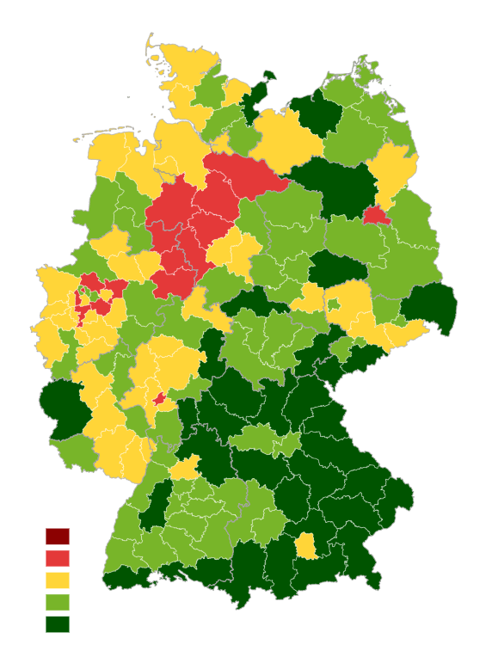
Unterversorgte Regionen
Begründung Gesetzentwurf
„Die Erheblichkeit der Unterversorgung setzt einen regionalen Überhang der Zahl der gemeldeten Ausbildungsbewerberinnen und -bewerber (mehr als zehn Prozent) gegenüber den gemeldeten betrieblichen Ausbildungsstellen voraus. Die Sozialpartner vor Ort werden in die Ermittlung der Unterversorgung einbezogen, weitere Akteure wie insbesondere Kammern und Länder können hinzugezogen werden. Es handelt sich bei den Indikatoren um ermessenslenkende Maßstäbe; die Letztförderentscheidung trifft die lokale Arbeitsagentur beziehungsweise das Jobcenter.“
Angebots-
Nachfrage-
Relation
(erweiterte
Definition)
2022

Slide 26
Bewertung
Regelungen vor allem im SGB III, für Berufsorientierung ist BMBF zuständig, für junges Wohnen das BMWSB
Jugendberufsagenturen und Übergangsbereich sind z.T. kommunale Aufgabe bzw. Länderzuständigkeit
Ein „großer Wurf“ hätte Abstimmung im föderalen System bedeutet
Mobilitätszuschuss und Berufsorientierungspraktikum sind gut, EQ-Ausweitung gefährlich
Einstieg in eine Garantie (ab 01.08.2024), aber nur 7.000 BaE-Plätze
Keine Stärkung der betrieblichen Ausbildung über bspw. Umlagefinanzierung
Verfahren zur Ausbildungsgarantie noch unklar (Indikatoren, Entscheidungsgremien, Angebot, Ausschreibung, fachliche Weisungen usw.)
DGB Bundesvorstand, Abteilung Bildungspolitik und Bildungsarbeit

Slide 27
Vielen Dank!
Thomas GIESSLER
Abteilung Bildungspolitik und Bildungsarbeit
Deutscher Gewerkschaftsbund Bundesvorstand
E-Mail: Thomas.Giessler@dgb.de
Telefon: +49 30 24060-310
Mobil: +49 1702220576

